Slide 1
So funktioniert‘s! Akademisches Identitätsmanagement
Lambert Heller
Jahrestagung der ForschungsreferentInnen
Potsdam, 16. Februar 2017

Slide 2

Agenda
Von Journal Impact Factor (1975) bis Leiden Manifesto (2014)
ReseearchGate, Academia.edu, Google Scholar und ORCID
“Google yourself!” – Digitale Identität im Selbstversuch ;-)
Optional: Zukunft der Forschungsinformationssysteme
@Lambo

Slide 3
Journal Impact Factor (JIF)
Eugene Garfield (1975)
„Journal A hat 2014 den Impact Factor 3“ bedeutet: Alle 2012 und 2013 in Journal A publizierten Artikel wurden im Jahr 2014 durchschnittlich 3x zitiert
Kritik an Forschungsbewertung durch JIF und andere Journal-Indikatoren:
Hauptproblem: Vergangene „Erfolge“ eines Publikationsortes erlauben keine Vorhersage über zukünftigen „Erfolg“ eines dort publizierten Artikels
Und: Begrenzte Auswahl ausgewerteter Journals (vgl. Google Scholar)
Und: Journals, Artikel und Zitate sind nicht alles (dazu später mehr)
...und mehr, vgl. http://doi.org/8zx

Slide 4
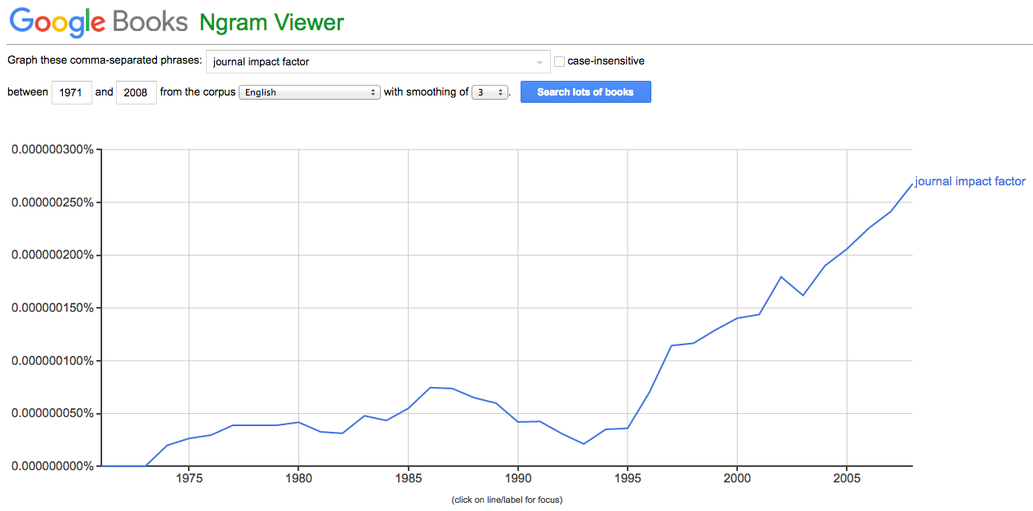
Journal Impact Factor (JIF) und Publikationskultur
JIF ist seit ca. 1995 (Online-Version) richtig populär geworden
„Top journal“, „cumulative IF“ etc. – Markenwahrnehmung vs. Funktion
Forschungsbewertung durch JIF, bei Berufungen, z.T. auch Mittelvergabe

Slide 5

Journal Impact Factor (JIF) und Kritik
Hauptaussage DORA: Forschung lässt sich so nicht bewerten
Viele Gesellschaften, Förderorganisationen und Universitäten (wie AAAS, EUA, FWF, HEFCE, LERU, Wellcome) unterzeichneten seit 2012 DORA
    „Forcing research to fit the mould of high-impact journals weakens it. Hiring decisions should be based on merit, not impact factor (...) As the tyranny of bibliometrics tightens its grip, it is having a disastrous effect on the model of science presented to young researchers.“ Reinhard Werner, Nature 517, 245 (15 January 2015)

Slide 6
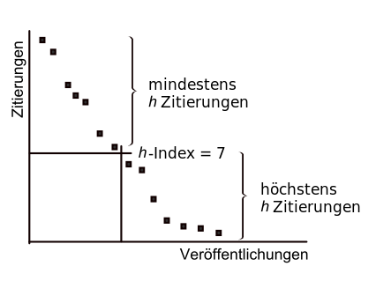
Hirsch-Index
Jorge Hirsch (2005)
„Forscher B hat den h-Index 7“ bedeutet: Von allen Artikeln des Forschers B wurden 7 jeweils mindestens 7 mal zitiert.
Einige Gemeinsamkeiten mit JIF, jedoch: Artikel des Forschers zählen, nicht das Journal; „Salami“-Publikationsstrategien werden weniger belohnt.
Den h-Index ausrechnen (lassen): Anne-Wil Harzing, Publish or Perish

Slide 7
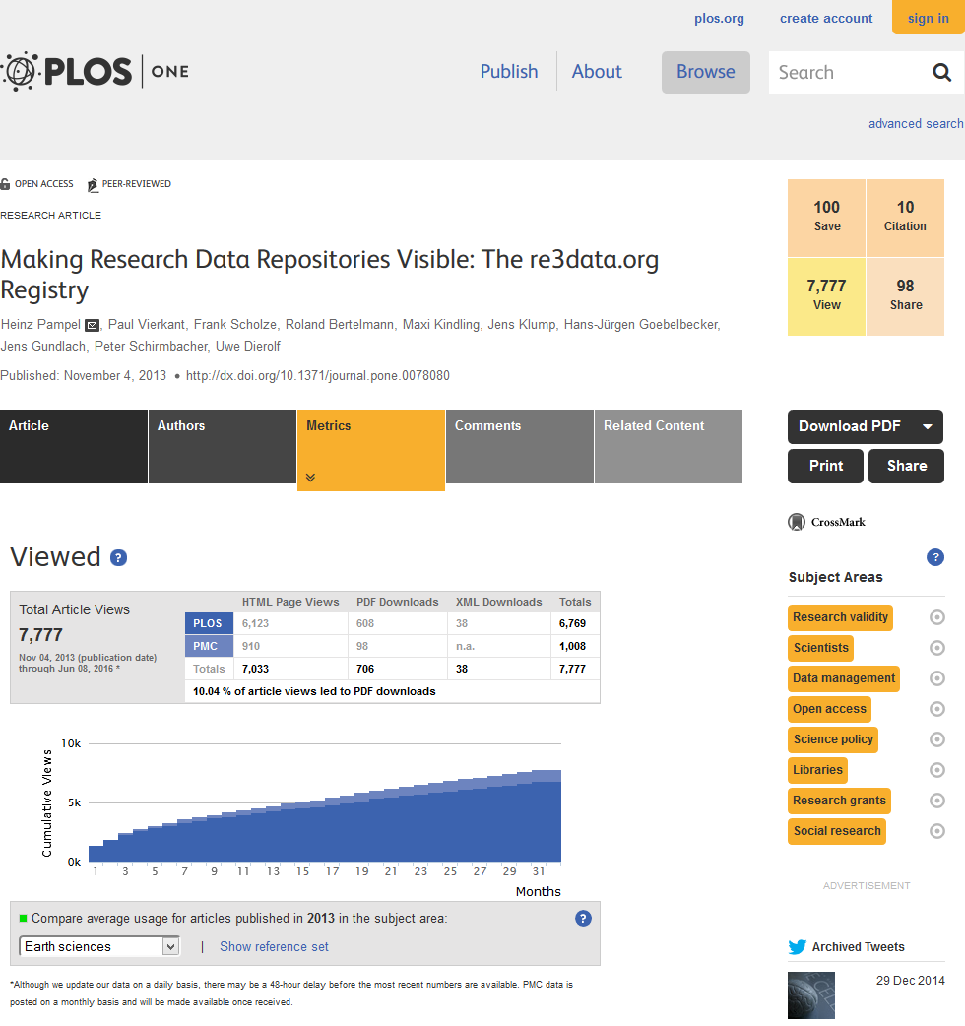
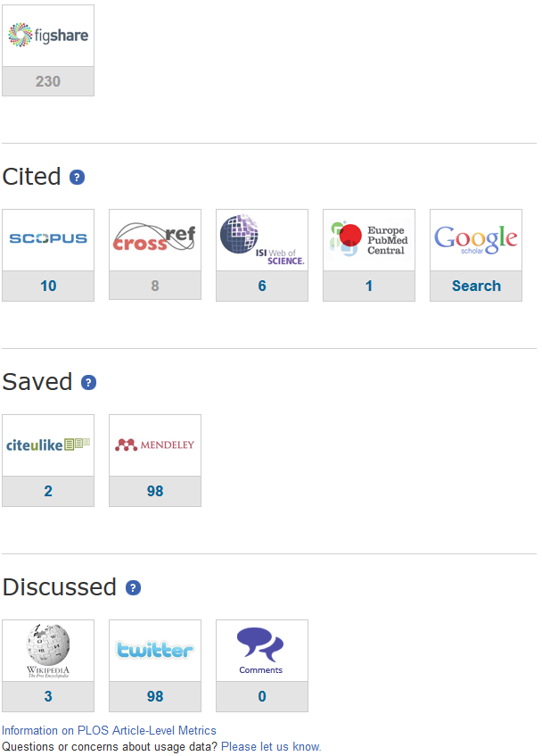
PLOS Article Level Metrics (seit 2009)
Artikelbezogen – und mehr als nur Zitate

Slide 8
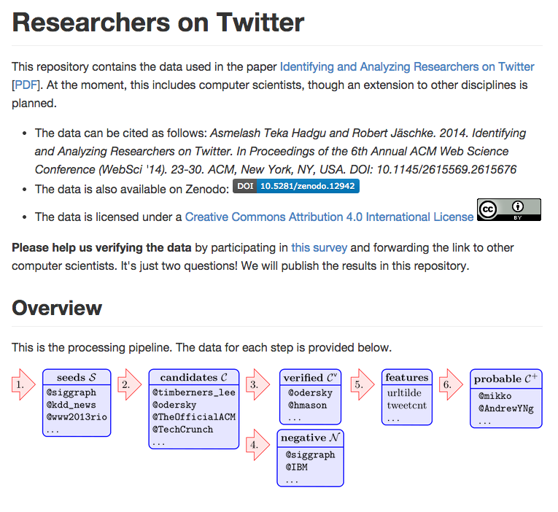
Was wird wann, wo, wie genutzt – und von wem?
Teka Hadgu & Robert Jäschke, WebSci14

Slide 9
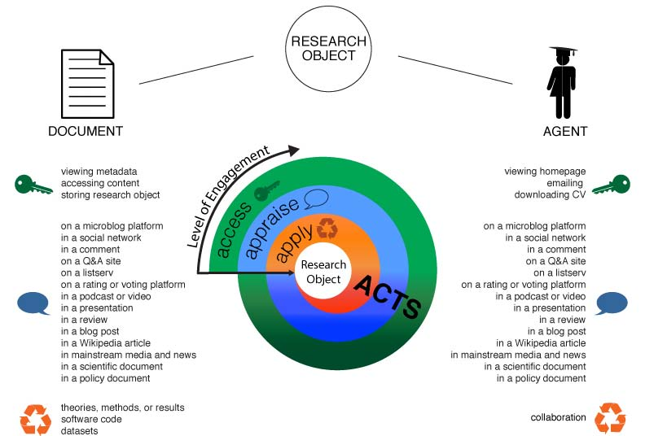
Types of acts referring to research objects
(Haustein et al. 2015, Interpreting „altmetrics“)
http://arxiv.org/abs/1502.05701

Slide 10
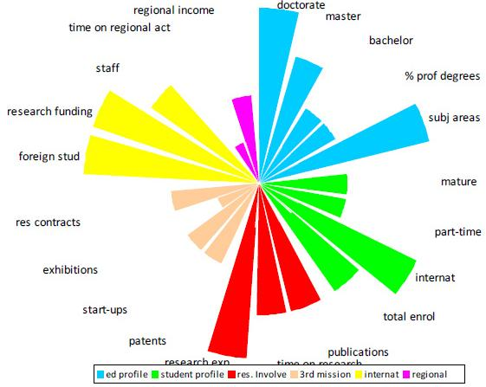
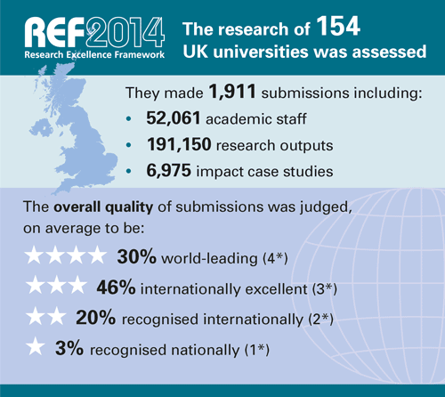
U-Multirank und REF (2014)
Wie bewertet man eine Forschungsinstitution?
Ein gewisser Fortschritt: Beide ohne Journal-Indikatoren wie JIF
Ein Problem des U-M: Verschiedenartige Indikatoren in einer „Formel“
Ein Problem des REF: Ziel, akademische „Exzellenz“ zu messen

Slide 11






Beispiele: Was wir schon wissen (könnten) – was aber selten gemessen wird
„Artikel X gehört zu 10% der meistzitierten Artikeln im Fach Y.“ – Solche Aussagen sind ein (nicht perfekter) Weg, nach Fächern zu normalisieren.
Semantische Ähnlichkeit zwischen zitierenden und zitierten Texten – welche „Distanz“ hat ein Text zurückgelegt? (Knoth 2014)
Anteil offen zugänglicher Forschungsergebnisse (Open Access), siehe z.B. bei ImpactStory oder dissem.in
Anteil offen „produzierter“ Forschung (Open Science), z.B. Diskussionen bei MathOverflow oder in Blogs
Offener Peer Review (OPR), siehe z.B. bei F1000 oder Publons
Relative Citation Ration (RCR)
...

Slide 12
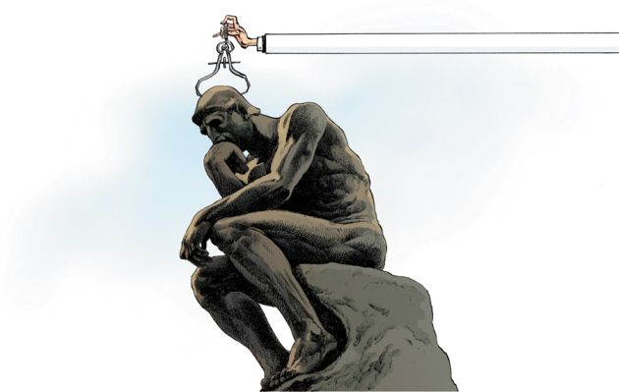
Leiden Manifesto (2014) – Einige Kernaussagen
Quantitative sollte qualitative Bewertung unterstützen, nicht umgekehrt.
Forschung sollte anhand ihres eigenen Anspruchs bewertet werden.
Daten und Methoden sollten offen und reproduzierbar sein, und regelmäßig hinterfragt werden.

Slide 13

Einige Anregungen zur Diskussion
Bibliometrie kann aufschlußreich sein. Sie ist zumindest nicht „schuld“ an der Art, wie sie bei „Impact-Faktoren“ oder Rankings verwendet wird.
Gaming ist nicht einmal das Hauptproblem – wenngleich allgegenwärtig.
Renommee von Verlagsmarken ist auch keine Alternative.

Slide 14
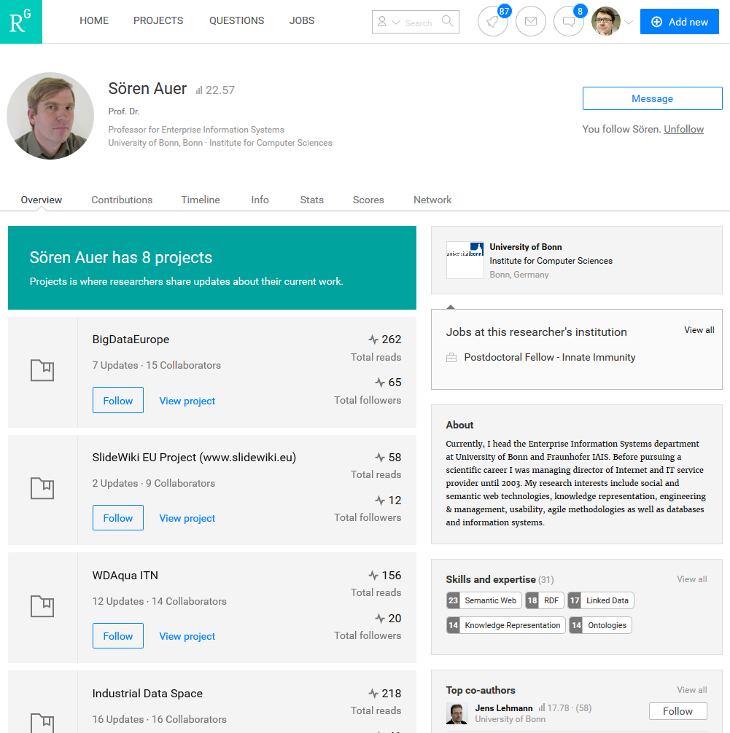
ResearchGate (seit 2011): 7 Mio. registrierte Nutzer – alles offen, zumindest für Suchmaschinen

Slide 15
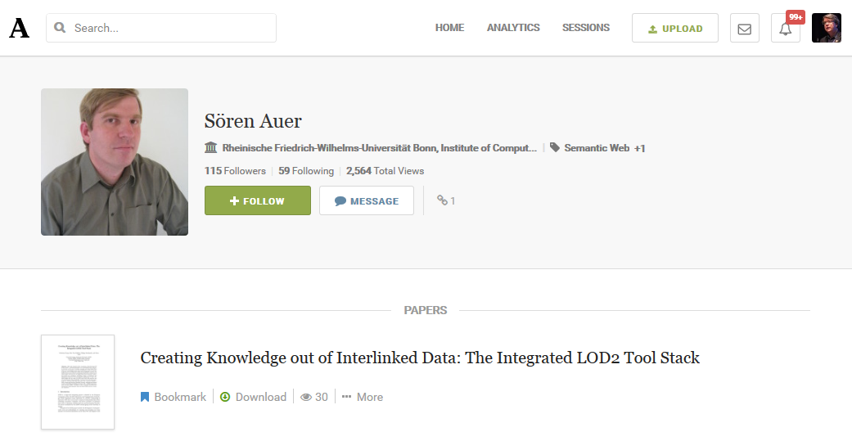
Academia.edu (seit 2008): 21 Mio. Registrierte Nutzer – ebenfalls offen für Suchmaschinen

Slide 16
Mit ResearchGate geht alles?
Versuchen Sie mal…
alle „Ihre“ Daten herunterzuladen
oder zumindest strukturierte Publikationsangaben (BibTeX, Citavi…).
Einen Link auf eine externe Publikation unterzubringen…
oder eine maschinenlesbare freie Lizenz
oder ein anspielbares Video (direkt oder per YouTube)
oder ein Profil für einE Co-AutorIn ohne institutionelle Zugehörigkeit
….
Was dahinter steckt: Entdeckbarkeit und soziale Netz als Geschäftsmodell.
Cautionary tale: Der Aufkauf von Mendeley, SSRN etc. durch Elsevier

Slide 17
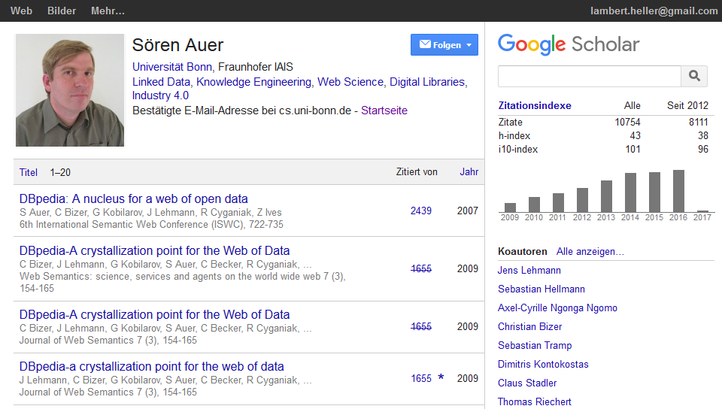
Google Scholar-Profile – bibliographische Daten durch Crowdsourcing verbessern

Slide 18
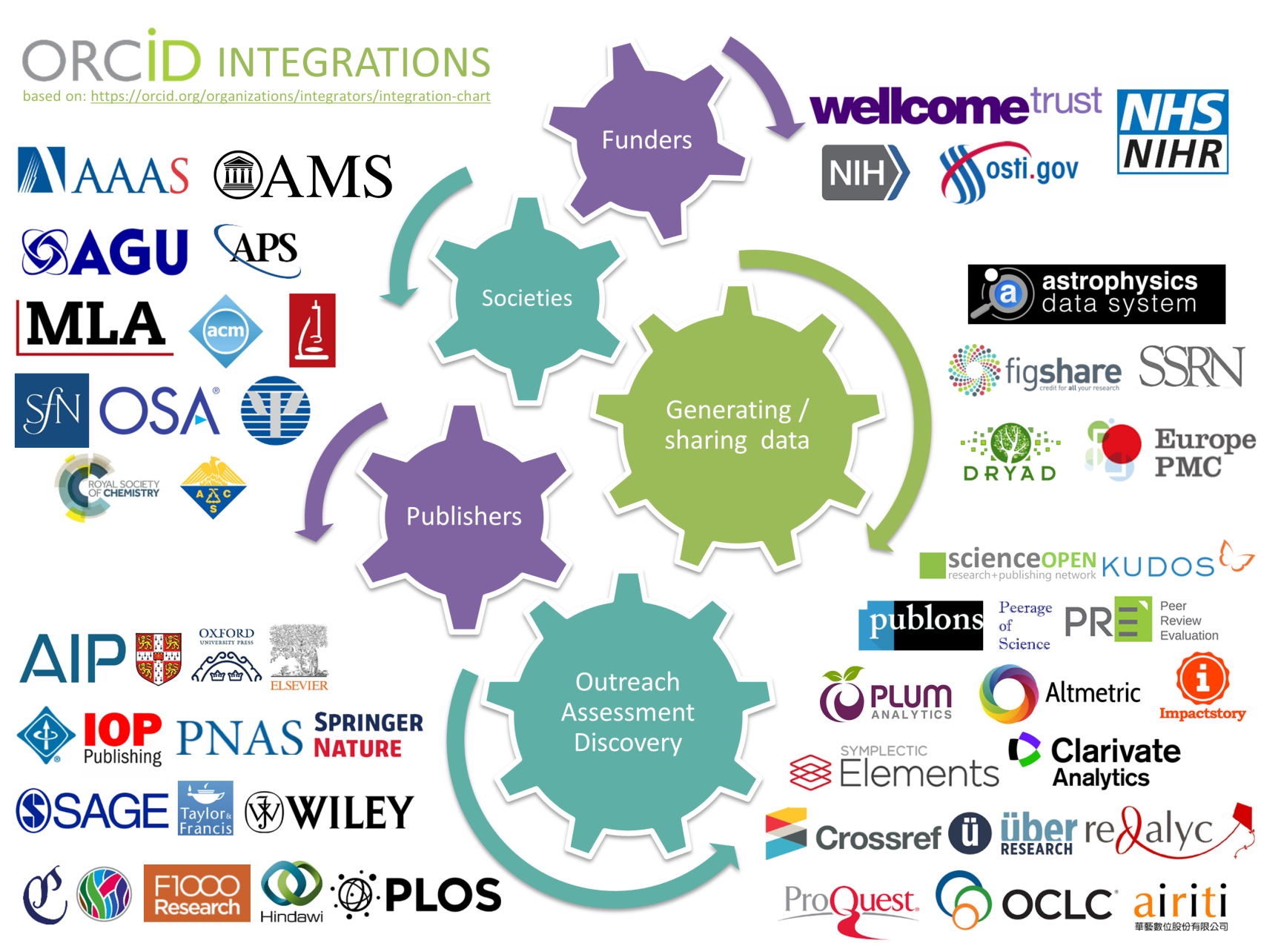
Vermutlich die Zukunft: Autonome und offene Integration von Profilen durch ORCID

Slide 19
“Google yourself!”
– Digitale Identität im Selbstversuch ;-)
Versuchsanordnung
Rufen Sie ein Inkognito-Fenster in Ihrem Browser auf
Suchen Sie mit Google nach Ihrem Namen (falls zur Unterscheidung erforderlich ergänzend mit Orts- oder Institutionsnamen)
Welches sind die ersten drei Treffer?

Slide 20
“Google yourself!”
– Digitale Identität im Selbstversuch ;-)
Einige Vorschläge zur Auswertung
Clustern Sie die Ergebnisse zunächst danach, wem die Seite gehört
Einige mögliche Ergebnisse
Instituts-Website – Arbeitgeber ist Besitzer, aber Sie beeinflussen Inhalt
Private Website, eigener Blog o.ä. – Sie sind Besitzer
ResearchGate, Twitter, Google Scholar – Firmen, aber Sie beeinflussen
Wikipedia-Artikel über Sie – Crowdsourcing, Allmende
Website über z.B. Ihr Buch – Publisher, Amazon... ist Besitzer
...welche Varianten haben Sie noch gefunden?
Weitere Kriterien zur Sortierung
Halbwertszeit: Wie aktuell sind und bleiben die Informationen?
Wie bewerten Sie den Wert für Ihre Reputation als ForscherIn?
Und was ist mit Ihrer Identität in Google Scholar, ORCID, Scopus...?

Slide 21
Persons, networks, research products:
Architecture of a scholarly profile
Researcher
Identity
Research products
Social graph(s)
Impact data
Research area(s)
Institutional role(s)

Slide 22
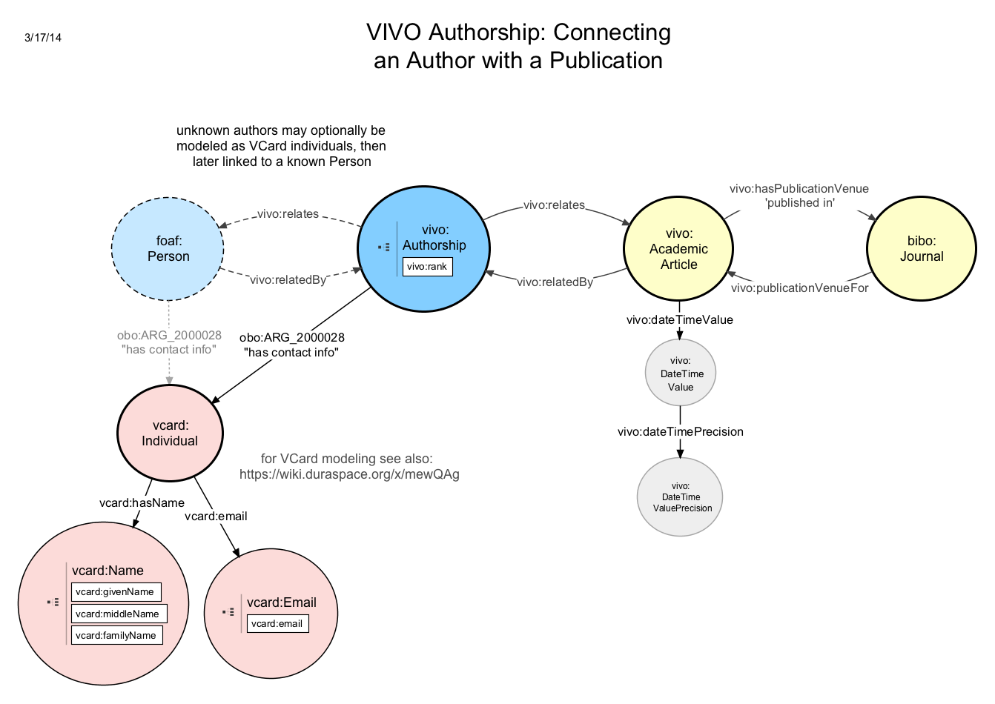
In VIVO, everything is modelled in RDF
Example: Person – authorship (role) – article
Researcher profiles SEO!
http://bit.ly/profiles-seo

Slide 23

Werbeblock ;-)
Die TIB mit VIVO bei der CeBIT 2017

Slide 24
Vielen Dank!
lambert.heller@tib.eu

